Slide 1
Лекція № 7, 8
ДІАГНОСТИКА ТЕХНІЧНОГО СТАНУ ОБЛАДНАННЯ СЕП І КОНТРОЛЬ ІЗОЛЯЦІЇ ЕЛЕКТРОУСТАТКУВАННЯ
ПЛАН
Аналіз сучасних методів виявлення відмов СЕП і їх порівняльна оцінка
Види й способи контролю засобів електропостачання об’єктів ПС
Способи виконання перевірок
Суть і завдання технічної діагностики
Методи контролю обладнання СЕП.

Slide 5
Розрізняють системи тестового й функціонального діагностування
Системи тестового діагностування застосовують при виготовленні об'єкта, під час його ремонту й профілактики та при зберіганні, а також перед застосуванням і після нього, коли необхідна перевірка справності об'єкта або його працездатності й пошук дефектів. У цьому випадку на об'єкт діагностування подаються тестові впливи, що спеціально організуються.
Системи функціонального діагностування застосовують при використанні об'єкта за призначенням, коли необхідна перевірка правильності функціонування і пошук дефектів, що її порушують. При цьому на об'єкт надходять тільки передбачені його алгоритмом функціонування впливи.

Slide 6
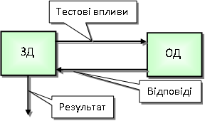
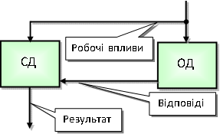
Рис. 1 – Схема тестового (а) й функціонального (б) діагностування

Slide 7
3. Аналіз сучасних методів виявлення відмов СЕП і їх порівняльна оцінка
При аналізі сучасних методів виявлення відмов СЕП об’єктів ПС розрізняють три методи: метод поелементних перевірок, метод групових перевірок і метод логічного аналізу симптомів відмови.
3.1. Метод поелементних перевірок
Цей метод передбачає перевірку елементів по одному в певній, завчасно заданій послідовності. Кожна перевірка має два результати: або елемент справний, або ні. Якщо елемент, що перевіряється, виявився справним, то приступають до перевірки другого елемента і так до виявлення несправного.

Slide 8
3.2. Метод групових перевірок
Метод групових перевірок передбачає одночасну перевірку групи елементів, у якій може знаходитись елемент, що відмовив. Якщо перевірка дає позитивний результат, тобто виявляється, що несправний елемент знаходиться в групі, що перевірялася, то останню знову розбивають на дві групи, і пошук ведуть серед елементів цих підгруп. При негативному результаті перевірки контролю підлягає остання група елементів (не перевірена). Такий процес поділу триває до виявлення елемента, що відмовив.
3.3. Метод логічного аналізу симптомів відмови
Сутність методу пошуку несправного елемента за симптомами полягає в швидкому й однозначному визначенні елемента системи, що відмовив, на підставі симптомів відмови, які спостерігались, або отриманих у результаті проведення додаткових випробувань. Даний метод пошуку можна використовувати при наявності таблиці стану пристрою, який випробується.

Slide 9
Види й способи контролю засобів електропостачання об’єктів ПС
У наш час розрізняють такі види технічної діагностики:
діагностика за часом проведення:
постійна та періодична;
- діагностика за призначенням:
• експлуатаційна (пошук несправностей, визначення обсягу й змісту
необхідних робіт з технічного обслуговування);
• функціональна діагностика (оцінка основних експлуатаційних показників - витрата палива, тягові зусилля та ін.);
• ресурсна діагностика (оцінка стану спрацьовування сполучених складальних одиниць із метою визначення ресурсу їхньої безвідмовної роботи);
- діагностика за обсягом виконуваної роботи: повна і часткова;
- діагностика за часом проведення: причинна (за потребою) і регламентна (після певного наробітку);
- діагностика за технологією проведення: загальна й поелементна;
- діагностика за сукупністю робіт: проста (одиночна) й комплексна.

Slide 10
операціями при діагнозі є:
• зовнішній огляд, полягає у візуальному огляді електроустановки з метою виявлення елемента, що відмовив
• заміна елементів, Заміна полягає в тому, що підозрювані у відмові елементи заміняються на свідомо справні.
• імітація, полягає в тому, що функціональний елемент, який перевіряється, відключається від іншої частини апаратури, що входить у систему, яка діагностується, а вихідні реакції цього елемента імітуються шляхом підключення спеціальних імітаторів сигналу.
• вимірювання, зводяться до проведення вимірювань основних параметрів, що характеризують роботу тих чи інших вузлів установки.
• порівняння, заснований на зіставленні вихідних реакцій елемента, що перевіряється, з однотипними вихідними реакціями свідомо справного блоку або сигналами спеціального джерела.
• випробування заснований на відтворенні для підозрюваного елемента такого режиму, при якому він може одержати додаткові ознаки пошкодження (наприклад, випробування кабельної лінії при пошкодженні виду «запливаючий пробій»).

Slide 11
Методи контролю обладнання СЕП(приклад).
Вимірювання опору заземлювачів можна робити методом амперметра- вольтметра і за допомогою спеціального приладу М-416. За методом амперметра-вольтметра вимірювання виконують на змінному струмі від знижуючого трансформатора (рис. 3). При відключеному живленні спочатку перевіряють відсутність сторонніх струмів. Для цього між зондом З і випробуваним заземлювачем X включають вольтметр. При наявності значної сторонньої напруги необхідно з'ясувати причину його появи й усунути її. У противному разі необхідно змінити місце розташування зонда або допоміжного заземлювача. Якщо позбутися сторонньої напруги не вдасться, то необхідно збільшити навантажувальний струм, щоб викликане ним падіння напруги на випробуваному заземлювачі в 10-20 разів перевищувало сторонню напругу. У більшості випадків достатньо збільшити струм до 20-25 А.

Slide 13
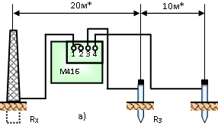
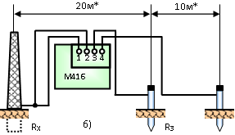
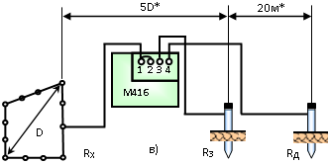
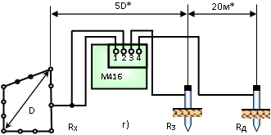
Рис. 5 – Схема вимірювання електричного опору заземлення М 416:
а) - окремого заземлювача в разі підключення схеми до трьох виводів приладу;
б) - окремого заземлювача в разі підключення схеми до чотирьох виводів приладу;
в) - заземлюючого контуру в разі підключення до трьох виводів приладу;
г) - заземлюючого контуру заземлювача в разі підключення схеми до чотирьох виводів приладу.
Rx - заземлювач, опір якого вимірюється; Rз - зонд;
R д - допоміжний заземлювач; D - найбільша діагональ заземлюючого контуру.
Примітка. Зірочка позначає мінімальні розміри.

